Slide 1
Mogućnosti financiranja kroz europske razvojne banke
Transnacionalna konferencija projekta TERRE
mr.sc.Vladimir Potočki, direktor, Centar za poslovanje s poduzećima
Pula, 27.11.2014.

Slide 2
Sadržaj
Privredna banka Zagreb – EU Desk
Strategija Europa 2020.
Uloga PBZ-a
Postojeće stanje i energetski potencijal
Identifikacija potencijalnih projekata
Segment na koji se odnosi potencijalna investicija
Zašto projekti energetske učinkovitosti?
Projektni ciklus
Razvojne banke Europske unije
Kreditne linije za energetsku učinkovitost
Primjeri financiranih projekata

Slide 3
Privredna banka Zagreb - EU Desk
  Specijalizirani ured osnovan 2005. jer je Banka prepoznala potrebu klijenata za informacijama o pretpristupnim fondovima EU i mogućnostima njihova korištenja te iznalaženja programa u koje se Banka može uključiti i tako pribaviti koristi za svoje klijente
  Ostvarena je poslovna suradnja s razvojnim bankama EU, Europskom investicijskom bankom (EIB), te Europskom bankom za obnovu i razvoj (EBRD) s kojima su strukturirani programi financiranja podržani poticajima Europske komisije
  Od 2011. u okviru EU Deska prati se i HBOR kako bi se klijentima pružila cjelovita informacija o mogućnostima financiranja njihovih razvojnih projekata

Slide 4
Strategija Europa 2020.
U lipnju 2010. europski čelnici usvojili su strategiju Europa 2020., desetogodišnju strategiju koja počiva na tri povezana područja prioriteta koja se međusobno podupiru:
  PAMETAN RAST - razvoj gospodarstva utemeljenog na znanju i inovacijama
  RAST UKLJUČIVOSTI - promicanje ekonomije visoke stope zaposlenosti uz ekonomsku, socijalnu i teritorijalnu koheziju
  ODRŽIV RAZVOJ - promicanje „zelenijeg”, konkurentnijeg gospodarstva temeljenog na učinkovitijem korištenju resursa
      20% smanjiti emisiju stakleničkih plinova ispod razine iz 1990.
      20% povećati potrošnju energije iz obnovljivih izvora
      20% smanjiti uporabu primarne energije kroz povećanje energetske učinkovitosti

Slide 5
Strategija Europa 2020.
    Usvajanjem plana i adekvatne zakonske regulative projekti energetske učinkovitosti i obnovljivih izvora energije dobivaju na važnosti, a za njihovu provedbu strukturiran je čitav niz programa/inicijativa i osigurana su značajna financijska sredstva
    Razvojne banke (EIB, EBRD, KfW, itd.) u suradnji s Europskom komisijom, definirale su programe za promicanje i razvoj energetskih projekata kojima se osiguravaju poticaji (bespovratna sredstva), te tehnička pomoć u strukturiranju i provedbi tih programa
    Privredna banka Zagreb je komercijalna banka partner u provedbi razvojnih programa Europske unije

Slide 6
Uloga PBZ-a
  PBZ aktivno surađuje s razvojnim bankama s ciljem zaključivanja što većeg broja programa/kreditnih linija kojima se financiraju projekti s područja zaštite okoliša, energetske učinkovitosti i korištenja obnovljivih izvora energije:
  Svjesni smo sve veće potrebe građana i poslovnog sektora za efikasnijim trošenjem energije i korištenjem obnovljivih izvora energije s ciljem ostvarivanja financijskih ušteda
  U mogućnosti smo pribaviti/pružiti klijentima dodatne koristi – bespovratne poticaje i tehničku pomoć
  Svjesni smo važnosti održivog razvoja ekonomskog sektora, te rasta uz očuvanje okoliša, racionalnog korištenja resursa i etičkog poslovanja

Slide 7
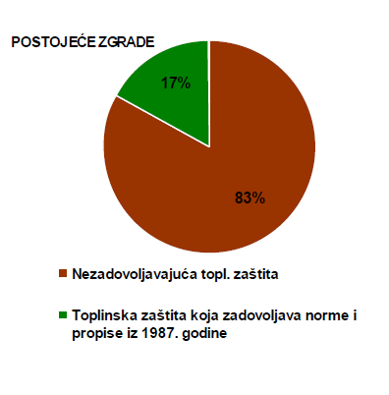
Postojeće stanje i energetski potencijal
  Master plan energetske učinkovitosti za Hrvatsku 2008.-2016. predviđa smanjenje neposredne potrošnje energije za 9% do 2016., a najveći potencijal za uštede je segment grijanja (30%) te rasvjete (15%)
  Zbog karakteristika gradnje i nedostatka propisa o toplinskoj zaštiti, u razdoblju najveće stambene izgradnje (1950.-1980.) postojeće zgrade troše enormno puno energije i veliki su zagađivači okoliša
  Procjenjuje se da je gubitke zbog loše izolacije moguće smanjiti za 50-80%
  Najčešće mjere poboljšanja energetske
  učinkovitosti odnose se na vanjsku ovojnicu
    zgrade, grijanje, rasvjetu i inteligentne sustave

Slide 8
Identifikacija potencijalnih projekata
Kod identificiranja potencijalnih projekata potrebno je razmotriti sljedeća pitanja:
    GDJE se troši energija?
  Zgrade: zgrade, škole, vrtići, muzeji, javne zgrade, bolnice…..
    KAKO se troši energija?
    Sustavi grijanja, hlađenja, ventilacije, rasvjete…
    KOJI energenti se troše?
    Električna energija, prirodni plin, ukapljeni naftni plin, loživo ulje, drvo, toplinska energija ....
    KOLIKO energije se troši?
    Mjerne jedinice: kWh električne energije, litara loživog ulja, m³ prirodnog plina i dr. uz pripadajuće troškove
8

Slide 9
Segment na koji se odnosi potencijalna investicija
  Promjena energenta za grijanje/hlađenje/proizvodni proces
  Unapređenje postojećih sustava (efikasniji kotlovi, toplinske pumpe, korištenje solarne energije i sl.)
  Promjene na električnim potrošačima (ugradnja efikasnije rasvjete, efikasnijih motornih pogona, uvođenje sustava za upravljanja potrošnjom)
  Primjena mjera za poboljšanje toplinskih karakteristika građevine (ugradnja kvalitetnije stolarije, izrada toplinske izolacije fasade/krova i sl.)

Slide 10
Zašto projekti energetske učinkovitosti?
  Smanjeni troškovi imaju izravan utjecaj na financijsko stanje
  U budućnosti se predviđa povećanje cijena energenata
  Može uključiti ionako potrebnu građevinsku obnovu
  Potencijalno efikasnije korištenje postojećih resursa
  Smanjeno korištenje energije vodi do smanjenja emisije CO², povoljno utječe na okoliš, uštede u ekološkoj naknadi
  Duži životni vijek zgrade
  Poboljšanje radnih uvjeta (ugodniji i kvalitetniji boravak)
  Poboljšava imidž subjekta
  U skladu sa sustavom upravljanja okolišem, kvalificiranje za dobivanje ISO certifikata

Slide 11
Projektni ciklus
  4 važna čimbenika projektnog ciklusa
    europska razvojna banka (EIB, EBRD) – odobrava proces
    poslovna banka (PBZ)
    Konzultanti na projektu
    Klijent
  Proces prijave projekta ima 7 glavnih komponenti:
    Projektna ideja
    Preliminarna provjera prihvatljivosti
    Kreditna analiza
    Provjera provedivosti i održivosti
    Puna provjera prihvatljivosti
    Puna pod-projektna prijava
    Odluka o kreditu

Slide 12
Razvojne banke Europske unije
  Europska investicijska banka, razvojna banka Europske unije osnovana je kako bi potaknula direktno i preko komercijalnih banaka:
        privredni razvoj zemalja koje se pripremaju za članstvo u EU
        privredni razvoj slabije razvijenih regija zemalja članica Unije
  Europska banka za obnovu i razvoj ulaže u 29 zemalja, od središnje Europe do središnje Azije, uz podršku razvoju tržišne ekonomije i demokracije
  PBZ bilježi dugogodišnju dobru poslovnu suradnju s europskim razvojnim bankama i korisnik je kreditnih linija (programa) namijenjenih financiranju projekata energetske učinkovitost

Slide 13
Kreditne linije za energetsku učinkovitosti
    Namijenjene malom i srednjem poduzetništvu tj. SME tvrtkama po EU definiciji, jedinicama lokalne samouprave i tvrtkama u njihovom vlasništvu, za poticanje energetske učinkovitosti
    Cilj programa je ušteda energije i smanjenje emisije CO² plinova upotrebom učinkovitije tehnologije i modernizacijom koja omogućava jednaku količinu proizvodnje, uz manju potrošnju energije
    Konzultanti koji su besplatni za klijenta, pomažu klijentima u pripremi i strukturiranju projekata

Slide 14
Kreditne linije za energetsku učinkovitosti
    Kako bi potaknuli korisnike kredita na usklađivanje sa standardima i ciljevima EU, definiran je sustav potpore – bespovratnih novčanih sredstava EU
    Potpore se računaju kao postotak od iznosa kredita (i investicije) i koriste se za otplatu glavnice kredita
    Potpore se isplaćuju nakon provedbe i kontrole na terenu
    Efekt umanjenja glavnice stvara dodatnu korist jer kredit zahvaljujući poticajima (bespovratnim novčanim sredstvima) postaje povoljniji
    Procedura je jednostavna i u okvirima je standardne procedure odobrenja Banke

Slide 15
Kreditne linije za energetsku učinkovitosti
  Karakteristike projekata:
    Ukupni troškovi pojedinog projekta u rasponu od EUR 40.000 do EUR 2 milijuna (za upravitelje zgrada do EUR 250.000)
    Omjer potrošnje energije i emisije štetnih plinova, prije i nakon provedbe veći od 0,20 (industrija) i 0,30 (zgrade)
    Iznos bespovratnih potpora, ovisno o projektu do 15% od iznosa kredita
            5 - 10% od iznosa kredita za privatna poduzeća
            10 -15% od iznosa kredita za jedinice lokalne samouprave
    Provedivi s ekonomskog, tehničkog i financijskog aspekta te usklađeni s pozitivnim propisima Republike Hrvatske i Europske unije
    Nabavu robe i usluga potrebno je provoditi pažnjom dobrog gospodarstvenika (poželjne su 3 ponude)

Slide 16
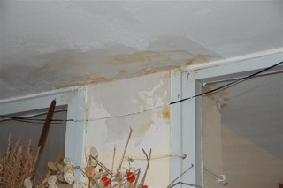
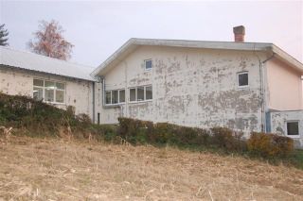
Primjeri financiranih projekata - 1
Sektor: Jedinice lokalne samouprave, osnovne škole
Razlog za investiciju: škole su zbog dotrajalih zidova i prozora, loših izolacije i korova neprimjereni za održavanje nastave (prostorije su hladne i vlažne), zbog neadekvatnih sustava grijanja izrazito su visoki troškovi grijanja
Investicija: nanošenje novih toplinskih fasada, izmjena stolarije i izolacija krovišta
stavljanje novih, toplinski prihvatljivijih fasada,
ugradnja novih prozora
stavljanje novih krovova
zamjena starih bojlera novima i redefiniranje sustava grijanja
Ostale koristi:
  ušteda energije
  smanjenje režijskih troškova
  poboljšanje radnih uvjeta

Slide 17
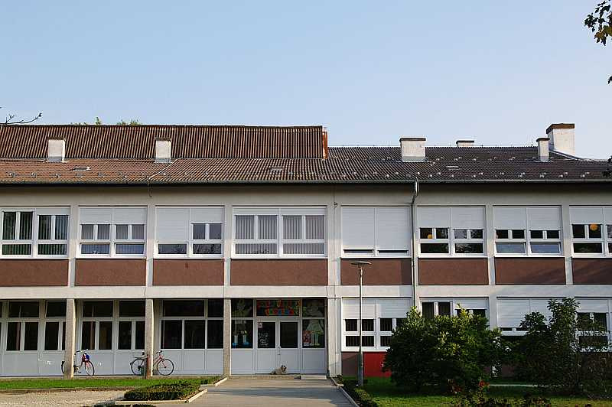
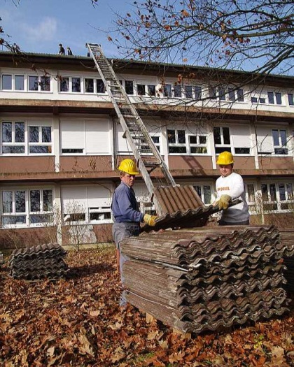
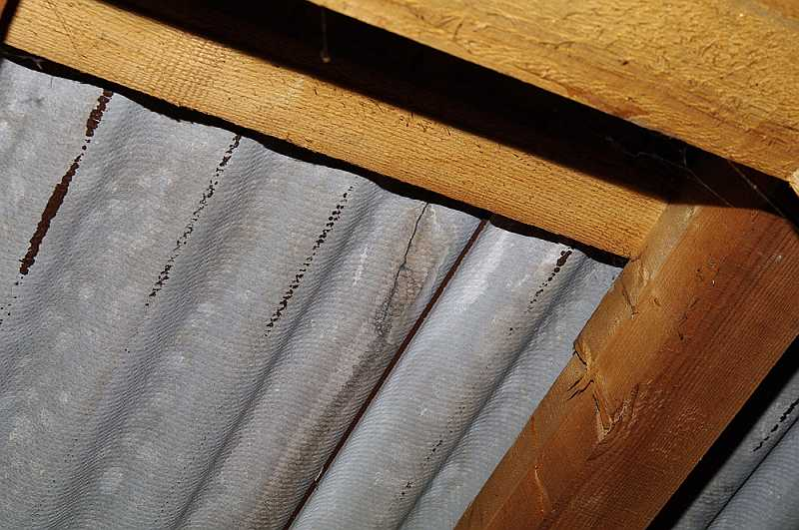
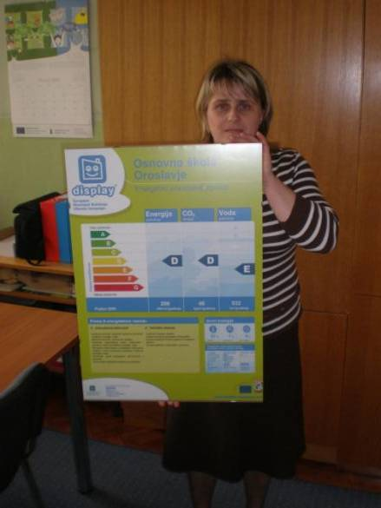
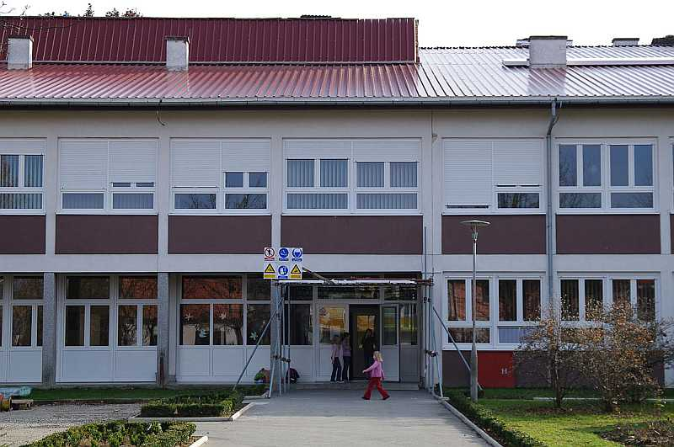

Slide 18
Primjeri financiranih projekata - 2
Sektor: Tekstilna industrija
Razlog za investiciju: županija i grad uvode zemni plin pa klijent želi stare uljne kotlove zamijeniti novim, kombiniranim plinsko/uljnim kotlovima i na taj način smanjiti potrošnju električne energije i plina
Investicija: zamjena starih uljnih kotlova novim kombiniranim plinsko/uljnim kotlovima koji su pouzdaniji i efikasniji te instalacija solarnih kolektora (kao dodatnog izvora energije)
Provedba u tijeku
zamjena starih bojlera novima
i redefiniranje sustava grijanja
ugradnja solarnih kolektora
Ostale koristi
  ušteda energije
  smanjenje režijskih troškova
  veća pouzdanost u radu (nova oprema)

Slide 19
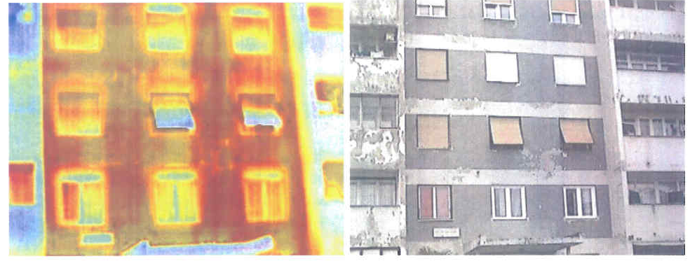
Primjeri financiranih projekata - 3
Klijent: upravitelj zgrada (doo), stambena zgrada
Razlog za investiciju: izrazito visoki troškovi grijanja i hlađenja zbog nepostojanja adekvatne vanjske ovojnice
Investicija: ugradnja nove, toplinski prihvatljive vanjske ovojnice (fasade) i promjena dijela starih dotrajalih prozora
rezultirala je smanjenjem izdataka za
grijanje za čak 56%
Ostale koristi
  smanjenje režijskih troškova
  poboljšanje uvjeta života
  dobivanje energetskog certifikata koji je osnova za postizanje bolje cijene stana na tržištu

Slide 20
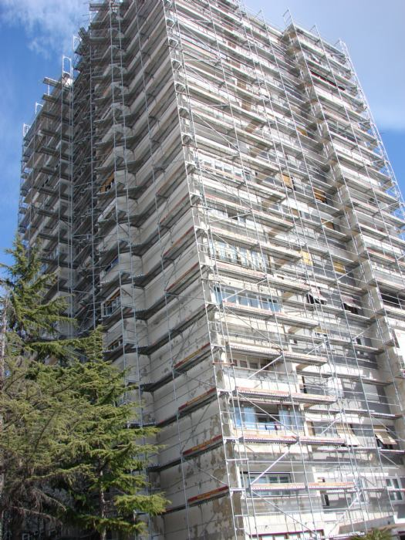
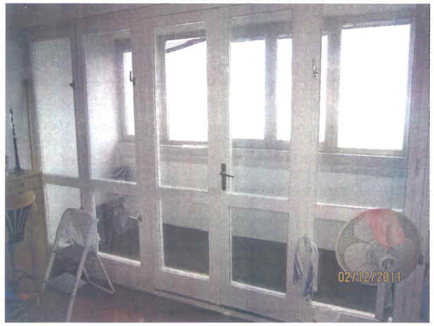
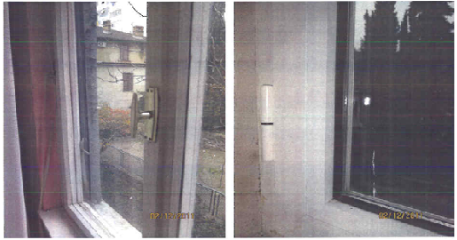

Slide 21
Hvala na pozornosti!

